Slide 1
Анализ качества оказания акушерской помощи на самостоятельном приеме в районной поликлинике. Опыт работы ГБУЗ СО «Волжская РКБ»
Подготовили:
Ванюшина К.А – акушерка поликлиники Южный город 2
Петрушина А.С – старшая медицинская сестра поликлиники Южный город 2

Slide 2
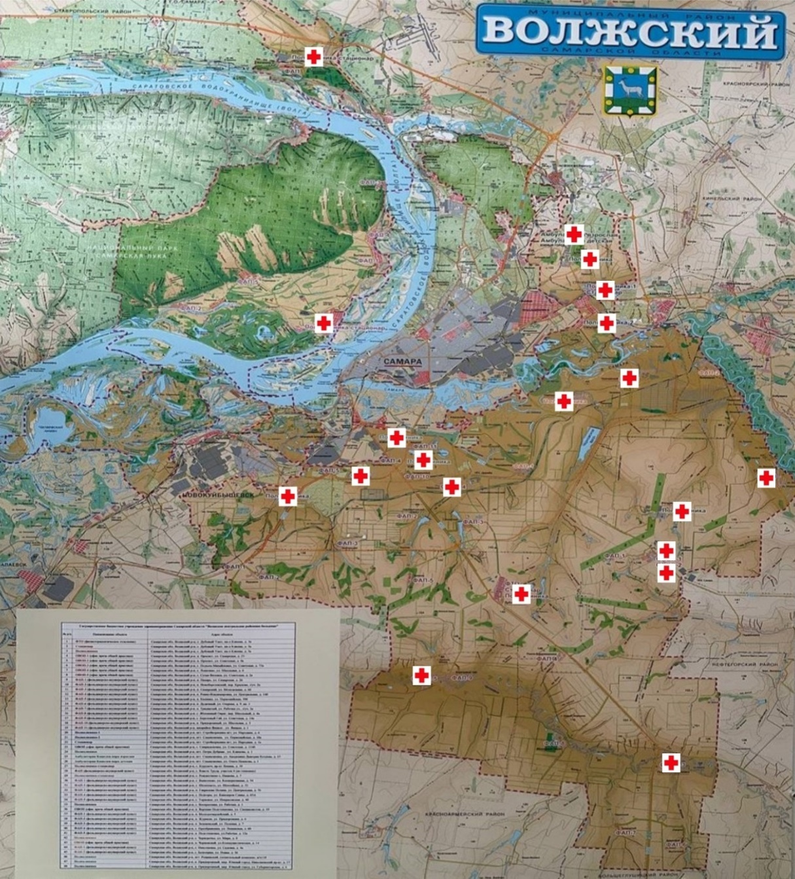
Район расположен в центре области, преимущественно в левобережье излучины Волги, также включает в себя восточную часть полуострова Самарской Луки. Площадь района — 2481 км².
По площади это один из крупнейших районов области.
Государственное бюджетное учреждение здравоохранения Самарской области
"Волжская РКБ" является одной из самых крупных медицинских организаций Самарской области:
11 поликлинических отделений
8 офисов врачей общей практики
2 амбулатории
26 фельдшерско-акушерских пунктов
4 круглосуточных стационара

Slide 3
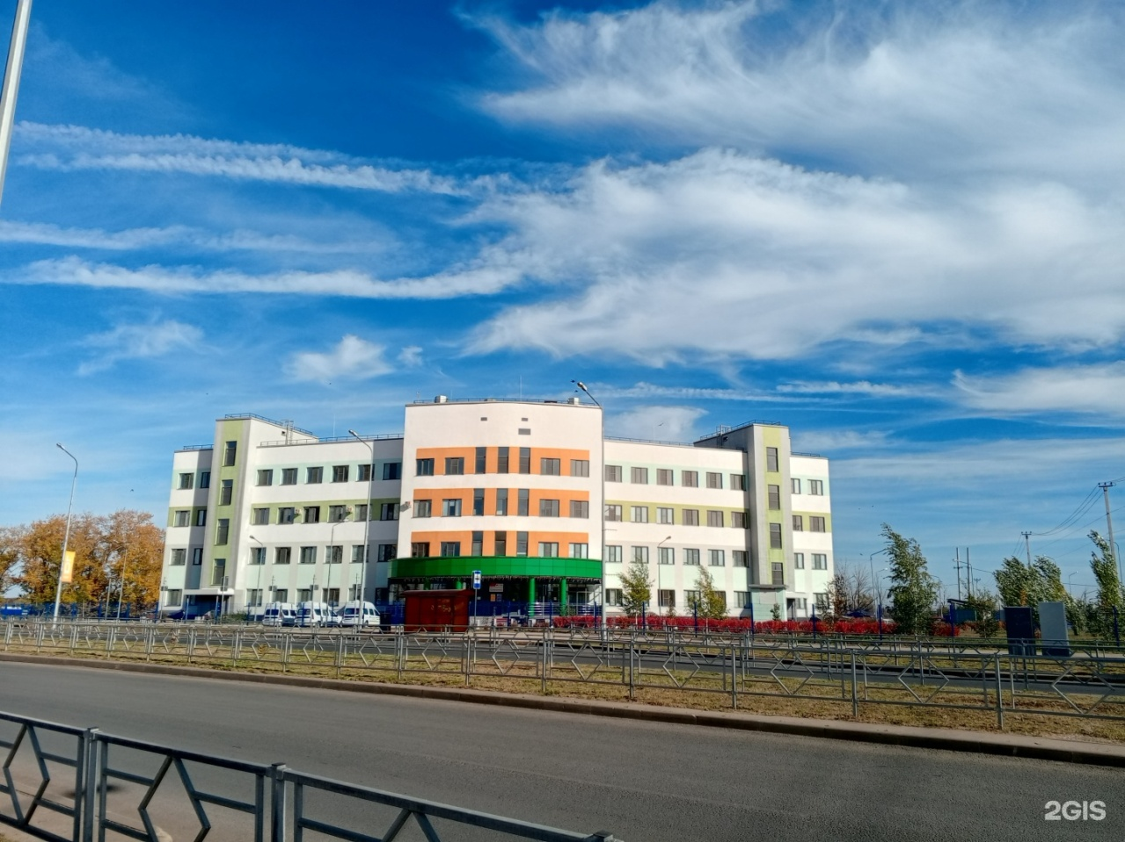
ГБУЗ СО «Волжская Районная клиническая больница»
включает в себя 12 подразделений,
одним из которых является
Поликлиника Южный город 2.
Прикрепленному населению Волжского района (взрослым, детям и подросткам), а это более 130 тысяч человек, сегодня доступна амбулаторно-поликлиническая (диагностическая, лечебная, профилактическая) и консультативная медицинская помощь, в том числе с выездом на дом и по договорам в учреждениях, предприятиях.
Так как подразделения находятся далеко друг от друга, оказание акушерско-гинекологической помощи бывает затруднено.

Slide 4
Главный врач ГБУЗ СО «Волжская РКБ», кандидат медицинских наук, доцент Сергей Николаевич Братко

Slide 5
ПРИСВОЕНИЕ БОЛЬНИЦЕ СТАТУСА «КЛИНИЧЕСКАЯ»
В мае 2023 года приказом Министерства здравоохранения Самарской области больнице присвоен статус «клиническая».
Наша больница является учебной базой СамГМУ по 7 кафедрам.

Slide 6
В современном мире Здравоохранения направлением оказания медицинской помощи стало пациентоориентированность
Пациентоориентированность – это модель взаимодействия медицинского персонала с пациентом, основанная на дружелюбии, уважении, не конфликтности, понимании запросов больного и умении их решать, внимании к эмоциональному состоянию человека.
Основная задача пациентоориентированности :
Формирование эффективной коммуникации между
пациентами и сотрудниками поликлиники.

Slide 7
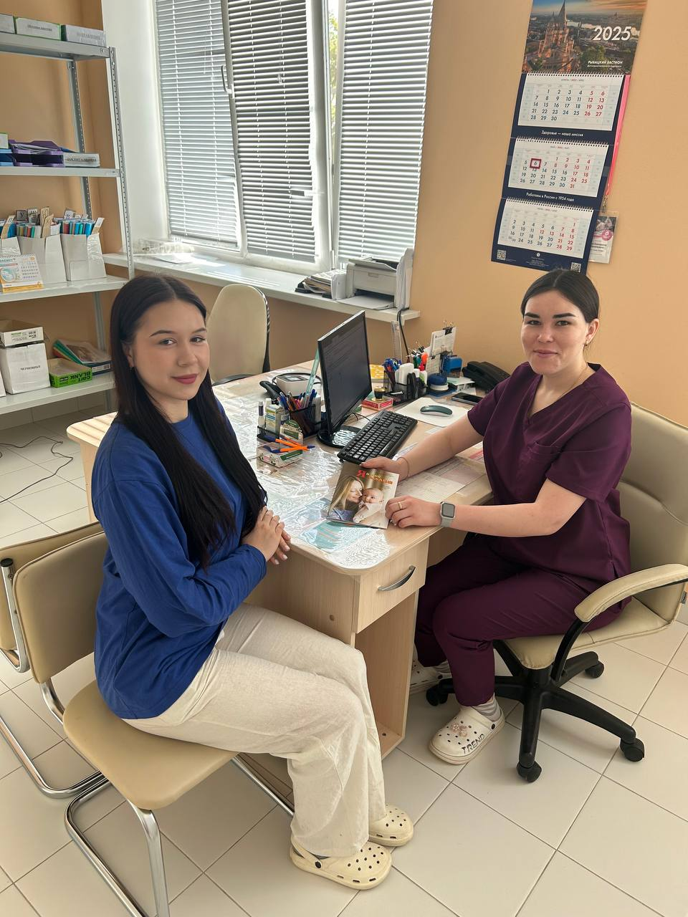
Первый принцип пациенториентированности заключается в уважении потребительских ценностей, потребностей и предпочтений.
Второй принцип – целостность, логичность и преемственность лечебно-диагностического процесса. Пациент, видя согласованность действий со стороны медицинских работников, вселяет в себя надежду на скорейшее выздоровление.
Третий принцип – информированность пациента обо всех деталях лечебно-диагностического процесса, о ходе медико-социальной реабилитации и т.д.
Четвертый принцип – создание комфортных условий пребывания пациента в процессе оказания ему медицинской помощи на всех этапах: в амбулаторно-поликлиническом учреждении, в стационаре, в отделениях реабилитации и т.д.

Slide 8
Пятый принцип – обеспечение эмоциональной поддержки в отношении пациента. В реализации данного принципа медицинский работник должен учитывать такие факторы, как обеспокоенность пациента по поводу своего состояния, а также исхода заболевания.
Шестой принцип – создание условий общения пациента с его ближайшим окружением.
Седьмой принцип – обеспечение непрерывности лечебного процесса, а также оправдание ожиданий в части его видоизменения со временем.
Восьмой принцип является базовым и формирующим все предыдущие принципы. Он заключается в надлежащем обеспечении доступности медицинской помощи для потенциального пациента.

Slide 9
Для того, чтобы понять на каком уровне оказания медицинской помощи мы находимся, внедрили анонимное анкетирование.
КАЧЕСТВО ОКАЗАНИЯ МЕД.ПОМОЩИ
Укажите ваш возраст:
- 18 – 25
- 25 – 45
- 45 и старше
2. Есть у вас беременность?
ДА НЕТ
3. Как часто вы обращались за мед. помощью в поликлинику Южный город 2?
4. Сколько по времени вы ожидали приема доктора (указать в минутах)
5. Оцените качество оказанной акушерской помощи на приеме:
0 1 2 3 4 5
6. Оцените компетентность врача:
0 1 2 3 4 5
7. Оцените компетентность акушерки
0 1 2 3 4 5
8. Доступность записи к врачу акушер – гинекологу:
1-3 дня
4-7 дней
8-10 дней
9. Порекомендуете ли вы для посещения поликлинику Южного города 2 близким и друзьям ?
да нет затрудняюсь ответить

Slide 10
Анализ оказываемой акушерской помощи в поликлинике Южный город 2
1.Возрастные группы анкетируемых:
18 – 25 – 45 %
25 – 45 - 15 %
45 и старше – 10 %
2. Беременные 30 %
3. Как часто вы обращались за мед. помощью в поликлинику Южный город 2?
Плановый осмотр 1 раз в год – 45 %
Диспансерное наблюдение 2 раза в год – 25 %
Наблюдение по беременности – 30 %
4. Сколько по времени вы ожидали приема доктора (указать в минутах)
5 – 15 мин 15 %
15 – 25 мин 65 %
25 – 35 мин 20 %
Оцените качество оказанной акушерской помощи на приеме:
0 – 2 баллов 10 %
3-4 балла 73 %
5 баллов 17 %
6. Оцените компетентность врача:
0 – 2 баллов 8 %
3-4 балла 84 %
5 баллов 8 %
7. Оцените компетентность акушерки
0 – 2 баллов 7 %
3-4 балла 69 %
5 баллов 24 %
8. Доступность записи к врачу акушер – гинекологу:
1-3 дня 25 %
4-7 дней 57%
8-10 дней 18 %
9. Порекомендуете ли вы для посещения поликлинику Южного города 2 близким и друзьям ?
да 65 %
нет 13 %
Затрудняюсь ответить 22 %

Slide 12
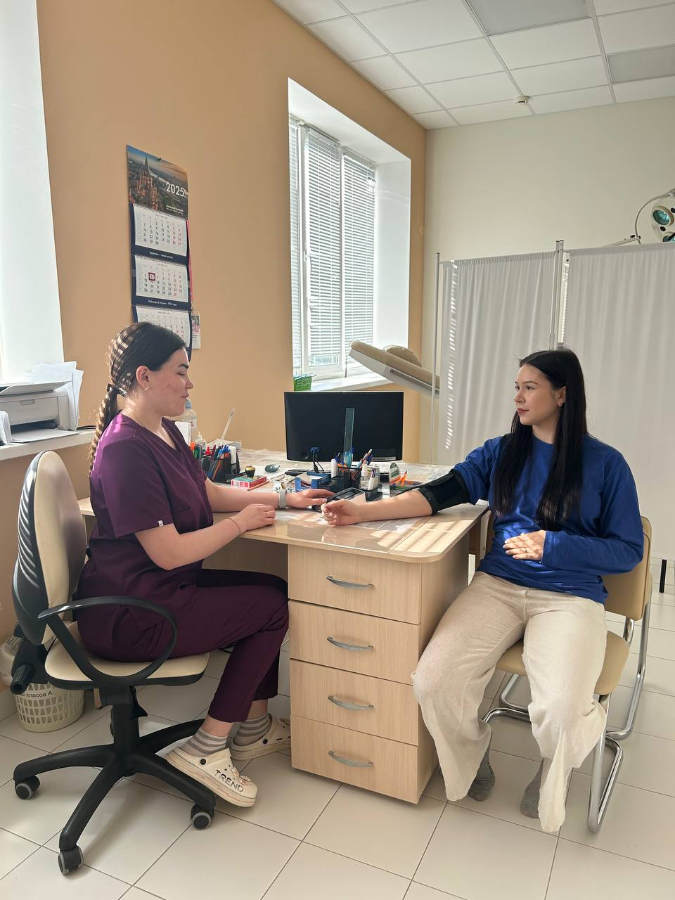
В связи с отсутствием докторов акушер-гинекологов в каждом подразделении, возникает необходимость выезда доктора по этим подразделениям.
Для разгрузки врача в Поликлинике Южный город 2 при выезде, был организован самостоятельный прием акушерки, следуя принципам пациентоориентированности:
открыто расписание на акушерку для самостоятельного приема пациентов (прием ведется параллельно с доктором, при отсутствии доктора – самостоятельно);
ежедневное расписание для записи на КТГ(кардиотокография) беременных;
распределены обязанности и полномочия акушерки для ведения самостоятельного приема.

Slide 13
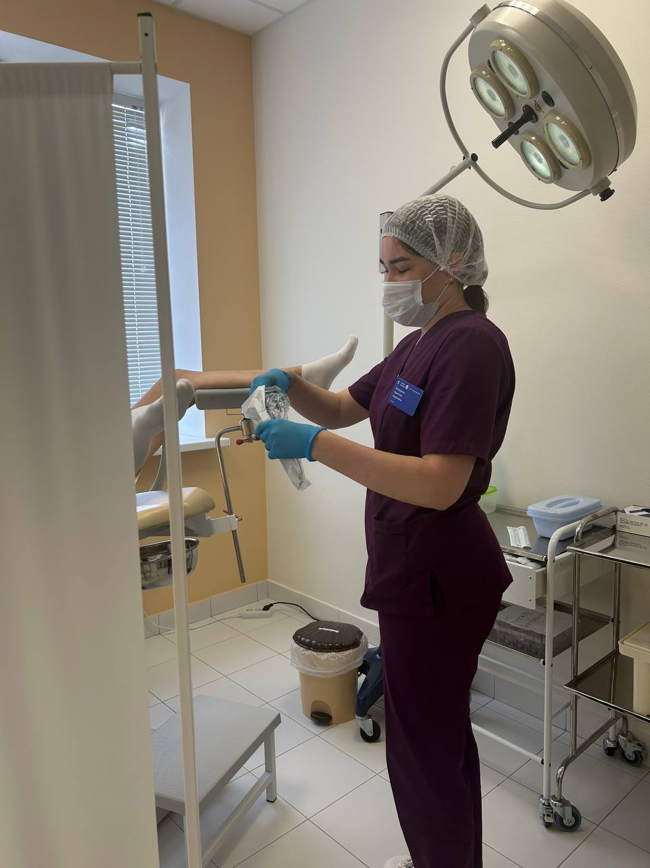
Обязанности акушерки на самостоятельном приеме
Взятие мазков на степень чистоты;
ВПЧ(вирус папилломы человека):
Цитологическое исследование;
Проведение диспансеризации репродуктивного здоровья ,
Выписка анализов;
Запись на исследования;
Внесение результатов анализов в карты, систему ЕМИАС;
Плановый осмотр беременных при нормальном течении беременности;
Осуществление патронажа родильницы ( приглашение на плановой осмотр после родов, выход на дом при необходимости, контрольные телефонные звонки).

Slide 14
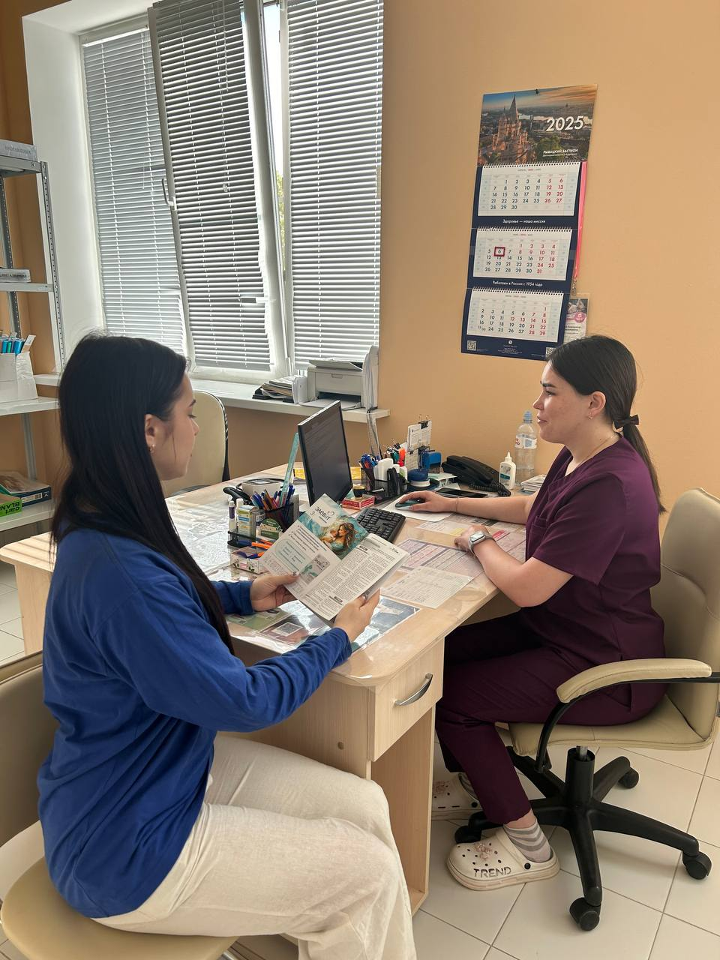
Плановый осмотр беременных при нормальном течении беременности

Slide 15
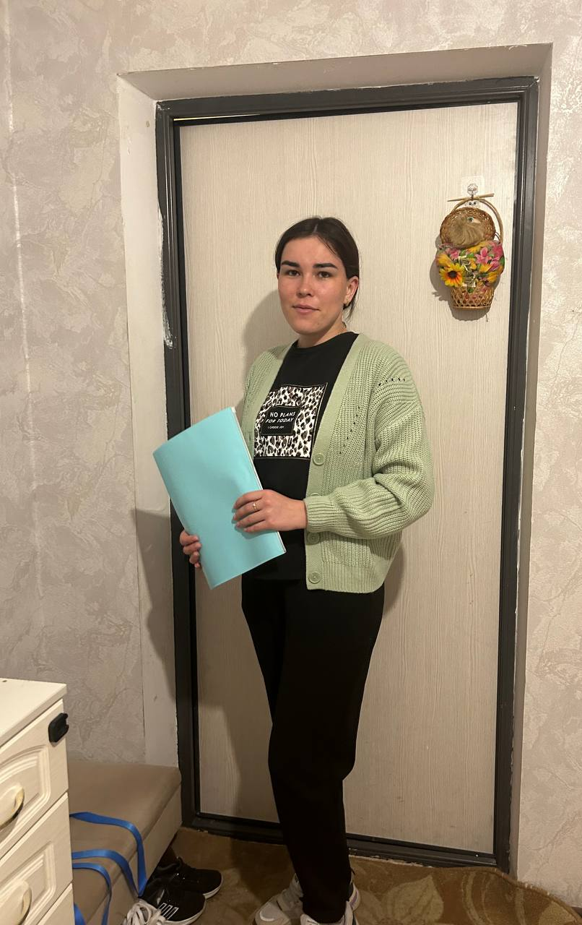
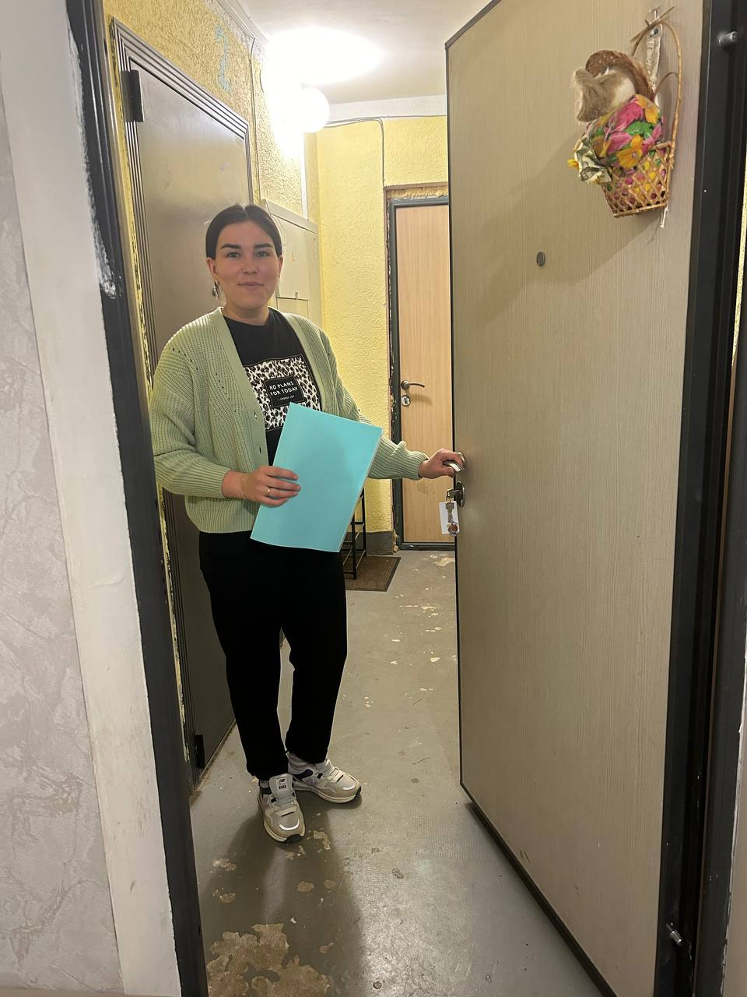
Осуществление патронажа родильницы ( приглашение на плановой осмотр после родов, выход на дом, при необходимости контрольные телефонные звонки).

Slide 16
КАЧЕСТВО ОКАЗАНИЯ МЕД.ПОМОЩИ АКУШЕРКОЙ
Укажите ваш возраст:
- 18 – 25
- 25 – 45
- 45 и старше
2. Есть у вас беременность?
ДА НЕТ
3. Сколько по времени вы ожидали приема акушерки (указать в минутах).
___________________________
4. Удовлетворены ли вы качеством оказанной мед. помощи на самостоятельном приеме у акушерки:
да
нет
Затрудняюсь ответить
5. Оцените компетентность акушерки
0 1 2 3 4 5
6.Устраивает ли вас распределение приемов акушерки и врача ?
Да
Нет
Затрудняюсь ответить
7. Доступность записи к врачу акушер – гинекологу:
1-3 дня
4-7 дней
8-10 дней

Slide 17
КАЧЕСТВО ОКАЗАНИЯ МЕД.ПОМОЩИ АКУШЕРКОЙ
Укажите ваш возраст:
- 18 – 25 -32%
- 25 – 45 – 45%
- 45 и старше – 23%
2. Есть у вас беременность?
ДА - 50%
НЕТ -50%
3. Сколько по времени вы ожидали приема акушерки
(указать в минутах)
5-15 мин -43%
15-25 мин – 43%
25-30 мин -14 %
4. Удовлетворены ли вы качеством оказанной мед. помощи на самостоятельном приеме у акушерки:
да – 67%
нет – 27%
Затрудняюсь ответить – 6%
5. Оцените компетентность акушерки:
0-2 баллов – 8%
3-4 баллов – 46%
5 баллов- 46%
6.Устраивает ли вас распределение приемов акушерки и врача
Да -70%
Нет -25%
Затрудняюсь ответить – 5%
7. Доступность записи к врачу акушер – гинекологу:
1-3 дня 58 %
4-7 дней 39 %
8-10 дней 3 %

Slide 18
Проведя анализ работы самостоятельного приема акушерки получились такие результаты:
Пациенты стали более удовлетворены
качеством оказания медицинской помощи

Slide 19
Сократилось время ожидания приема
с 25 мин до 10 мин

Slide 20
Доступность записи к доктору выросла на 33 %

Slide 21
Таким образом:
пациентоориентированный подход
в работе является показателем высокой
квалификации акушерки и повышение уровня доверия
пациента к акушерке и к медицинской организации.

Slide 22
Спасибо за внимание !!!

